Slide 1
الدرس الثاني : قصة حرف (ب)
الحصة الأولى
استماع - تحدث - قراءة

Slide 2
الناتج الأول: يذكر المتعلم اسم مؤلف الكتاب والشخص الذي رسم الرسومات التوضيحية له، محددة دور كل منهما.
عُنْوانُ الْقِصَّةِ:
-أتوقع أحداث القصة؟
- ألتزم آداب الاستماع.

Slide 3
نواتج التعلم:
ينبغي بعد نهاية الحصة أن يكون المتعلم قادرا على أن:
-1 يذكر المتعلم اسم مؤلف الكتاب والشخص الذي رسم الرسومات التوضيحية له، محددة دور كل منهما.
-2يحدد عناصر القصة مستخدمًا اللغة العربية ورأيه فيها.
-3يعيد سرد القصة مظهرًا فهمه للنص ورسالته مستعينًا بالصور.
-4يقرأ المتعلم أسماء شخصيات القصة قراءة صحيحة.
-5يتدرب على قراءة النص مع المعلمة.

Slide 4
الدرس الثانية
بوبي
البومة الحكيمة
إعداد المعلمة : وضحة القايدي

Slide 5
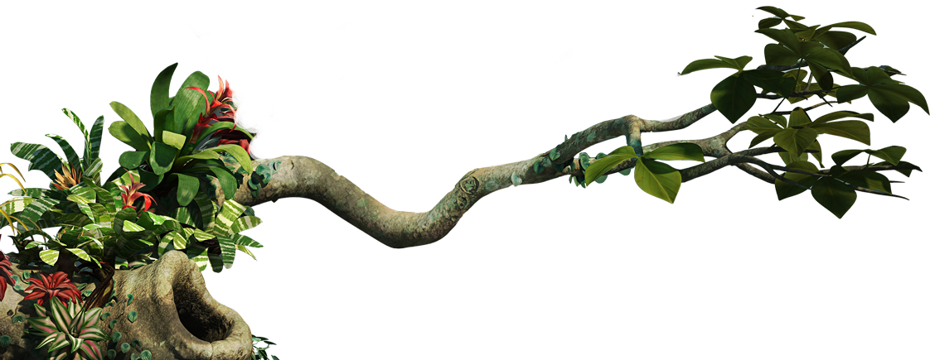
بومبي بومة بيضاء تعيش بين أغصان شجرة كبيرة.
Notes:
صوت طبيعة

Slide 6
تقرأ بوبـي كُتُبًا مسلية ومفيدة.
Notes:
أصوات الأكل

Slide 7
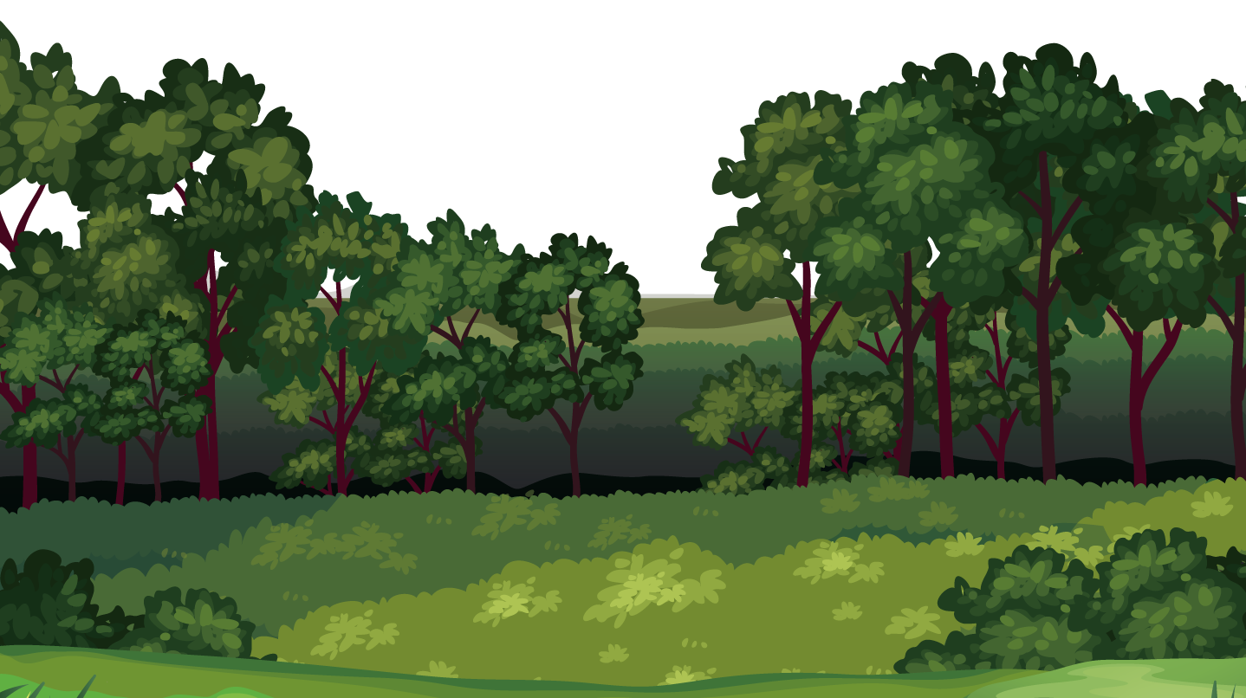
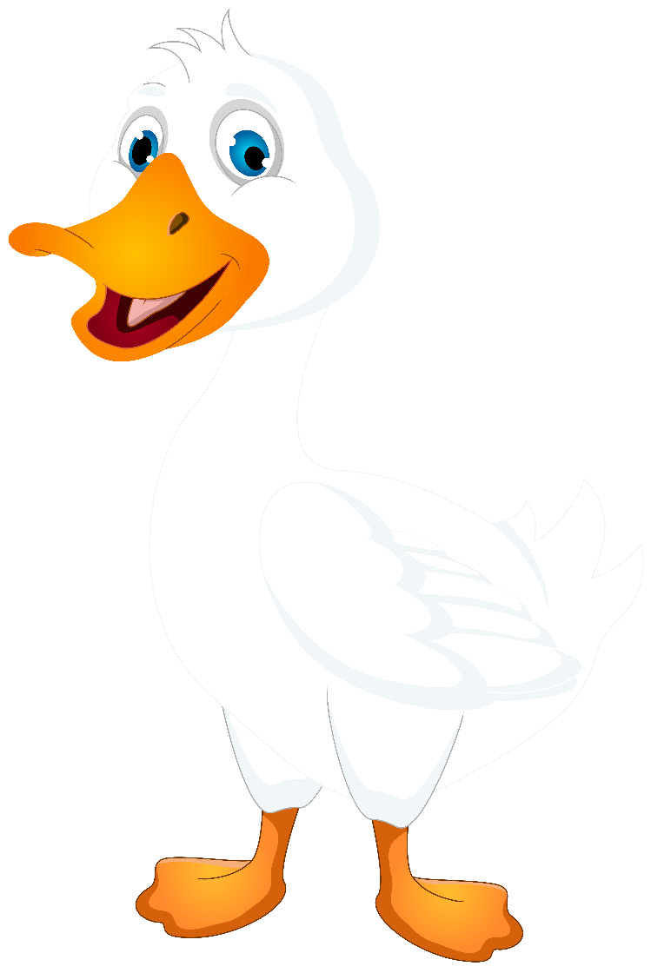
تتجاذب أطراف الحديث مع صديقتها بَطة ،
Notes:
أصوات الأكل

Slide 8
وتلعب معها أحيانًا لعبة الطبيب والمريض .
Notes:
أصوات الأكل

Slide 9
شعرت بطة يومًا بالملل، فذهبت تبحث عن صديقة جديدة .
Notes:
أصوات الأكل

Slide 10
أبصرت بطة بجعة بيضاء تسبح في البحيرة .
Notes:
أصوات الأكل

Slide 11
ابتسمت بجعة ورحبت ببطة ، لتعلب معها .
Notes:
أصوات الأكل

Slide 12
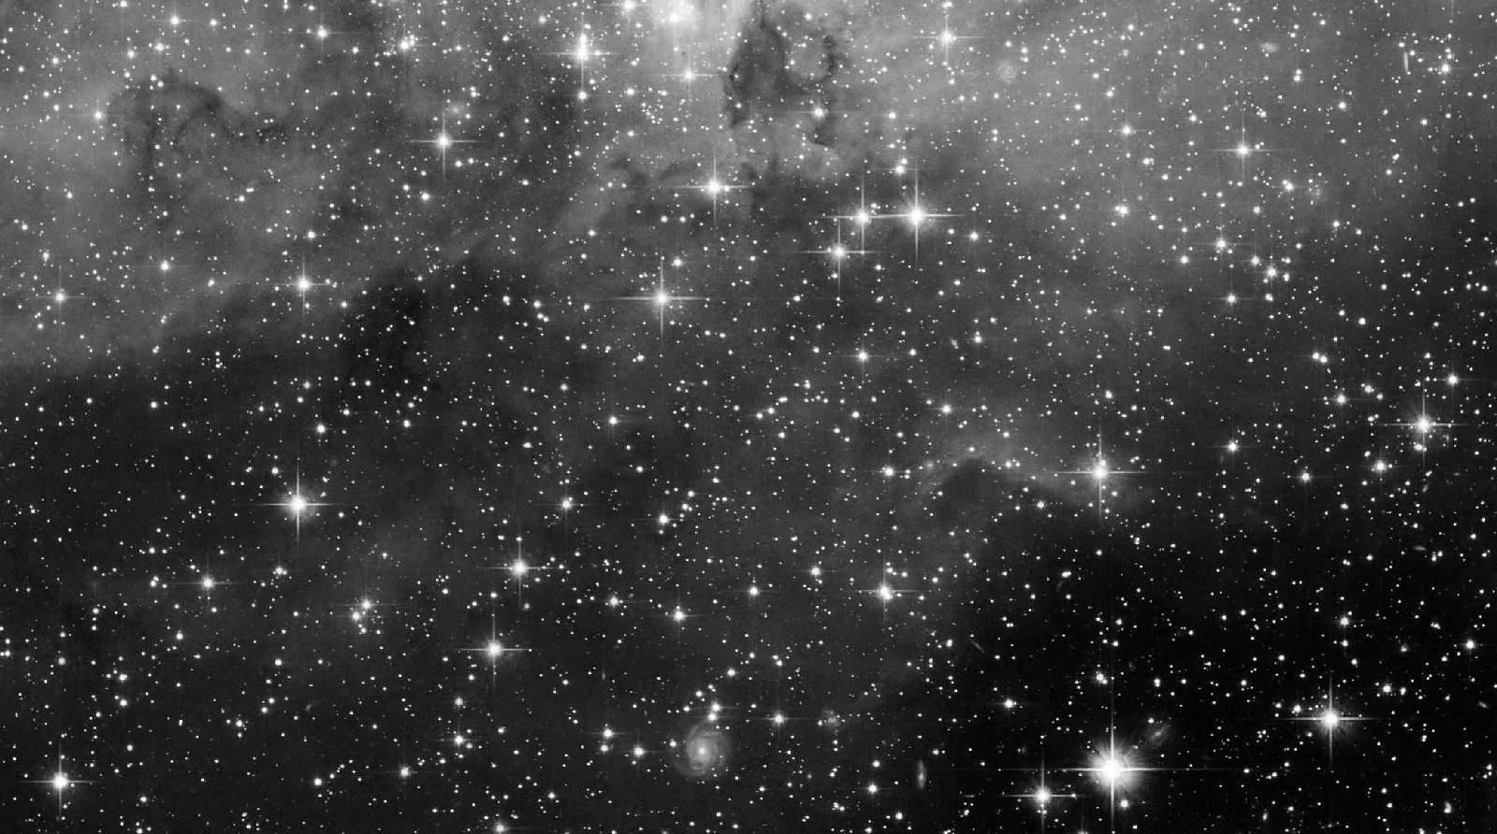
و مع غروب الشمس ، عادت بطة إلى بيتها ، وكان الهواء باردًا .
Notes:
أصوات الأكل

Slide 13
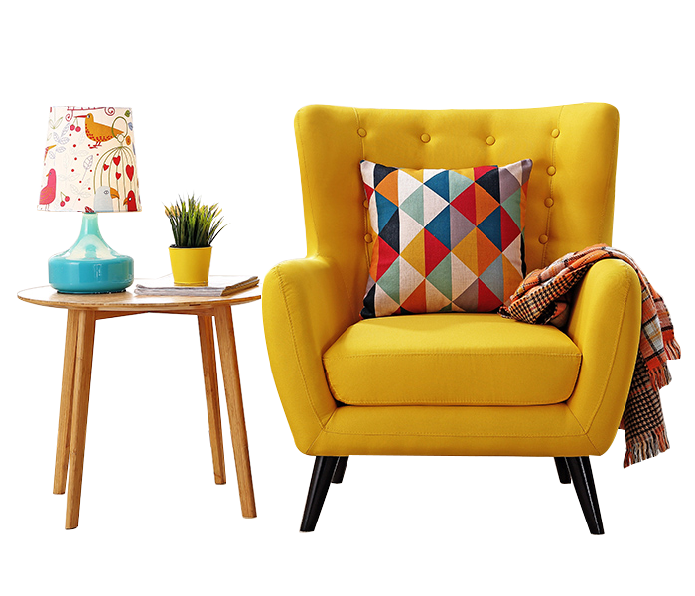
في المساء أصيبت بطة بالبرد .
Notes:
أصوات الأكل

Slide 14
أعدت بوبي طبقًا من حساء الحبوب لصديقتها بطة .
Notes:
أصوات الأكل

Slide 15
أَغْلقتْ بوبـي الأبواب والشبابيك .
Notes:
أصوات الأكل

Slide 16
و ألبستْ بطة جوربًا ، لتشعر بالدفء وتنام .
Notes:
أصوات الأكل

Slide 17
وحين بزع نور الشمس ، بدأت بطة تشعر بالتحسن .
Notes:
أصوات الأكل

Slide 18
شكرت بطة صديقتها بوبـي ، وأهدتها سبورة بيضاء كبيرة .
Notes:
أصوات الأكل

Slide 19
صارت بوبـي تكتب لبطة كل يوم عبارة جميلة .
اجعل باب الخير والحب
مفتوحًا في قلبك .
Notes:
أصوات الأكل

Slide 20
الناتج الثاني: يحدد المتعلم عناصر القصة مستخدمًا اللغة العربية ورأيه فيها.
مستخدمًا اللغة العربية
-أُبدي رَأْيي في الْقِصَّةِ؟
-أَذْكُر عَناصِر الْقِصَّة؟

Slide 21
الناتج الثالث: يعيد المتعلم سرد القصة مظهرًا فهمه للنص ورسالته مستعينًا بالصور.
أُناقِشُ
أُحاوِرُ
أَتَحَدَّثُ
-أُجيبُ عَلى أَسْئِلَةِ الْفَهْم وَ الاسْتيعاب حَوْلَ الْقِصَّة.
-أُعيدُ سَرْد الْقِصَّة مِنْ خِلالِ الصَّورِ.

Slide 22
بوبي صَديقَةُ الْبَطَّة ، يَلْعَـبانِ لُعْـبَةَ الطَّبيــبِ وَالْمَريض .
Notes:
أصوات الأكل

Slide 23
لَعِــبَـتْ الْـبَـطَّةُ بالْماءِ مَعَ صَديقَتِها الْجديدَةِ الْبَجَعَة.
Notes:
أصوات الأكل

Slide 24
عادَتْ الْـبَطَّة إلى بَـيْتِها، وَكانَ الْهَواءُ بارِدًا .
فَأُصيـبَـتْ الْـبَـطَّةُ بالْـبَرْدِ .
Notes:
أصوات الأكل

Slide 25
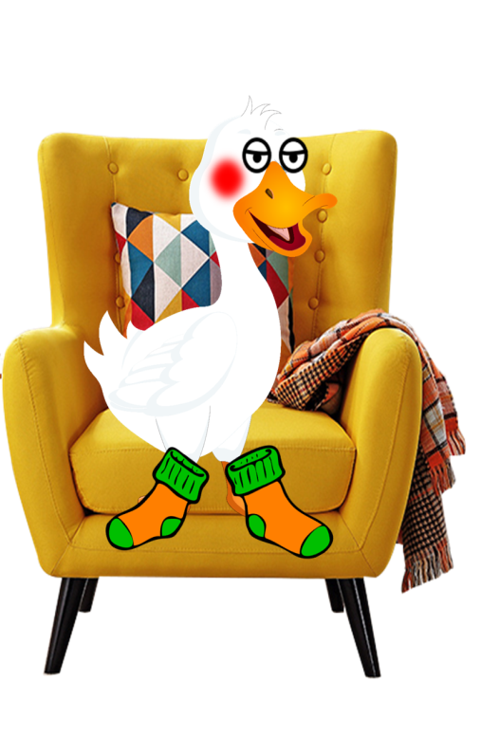
أَغْلقتْ الأبواب
والشبابيك .
ألْبَـسَتْها جَوْرَباً
لِتَشْعُرَ بالدفء
اهْتَمَّتْ بوبي بـالْبَطَّةِ
فأعَـدَّتْ الْحَساء .
Notes:
أصوات الأكل

Slide 26
تَحَسَّنَتْ الْـبَطَّةُ فَشَكَرَتْ صَديقَتَها وَأَهْدَتْها سُـبورَةً بَـيْضاءَ كَـبيرَة .
Notes:
أصوات الأكل

Slide 27
الناتج الرابع: يقرأ المتعلم أسماء شخصيات القصة قراءة صحيحة.
أَقْرَأُ اسم الشَّخْصِيَّة التالية وَأَصِلُهُ بِها :
أوشي
بوبي

Slide 28
الناتج الرابع: يقرأ المتعلم أسماء شخصيات القصة قراءة صحيحة.
أَقْرَأُ اسم الشَّخْصِيَّة التالية وَأَصِلُهُ بِها :
البطة
بوبي

Slide 29
الناتج الرابع: يتدرب على قراءة النص مع المعلمة

